Slide 1
3 АВТОМОБИЛЬНЫЙ ТРАНСПОРТ И САМОХОДНЫЕ МАШИНЫ
3.1 МАШИНЫ И ОБОРУДОВАНИЕ КАРЬЕРНОГО АВТОМОБИЛЬНОГО ТРАНСПОРТА

Slide 2
3.1.1 Область применения и схемы движения при автомобильном транспорте
Преимущества автомобильного транспорта – высокая мобильность и маневренность автосамосвалов (радиусы поворота машин – 8-15 м), возможность преодоления относительно высоких уклонов автодорог (в грузовом направлении – 80-100 ‰, в порожняковом – 150 ‰), независимость эффективности транспортирования от физико-механических свойств транспортируемого груза, небольшие затраты и трудоемкость устройства и перемещения автомобильных дорог, быстрота их окупаемости.

Slide 3
Недостатки автотранспорта – высокая стоимость автомобильных перевозок (удельные затраты на транспортирование, на 1 т∙км, в 5-6 раз выше, чем при железнодорожном транспорте), большая стоимость машин и значительные затраты на их содержание, зависимость работы транспорта от привозного жидкого топлива, высокая энергоемкость, значительное выделение вредных веществ, незначительные экономически выгодные расстояния транспортирования.

Slide 4
Схемы движения автотранспорта определяются горно-техническими условиями разработки месторождения и направлением транспортирования полезного ископаемого и вскрышных пород.

Slide 5
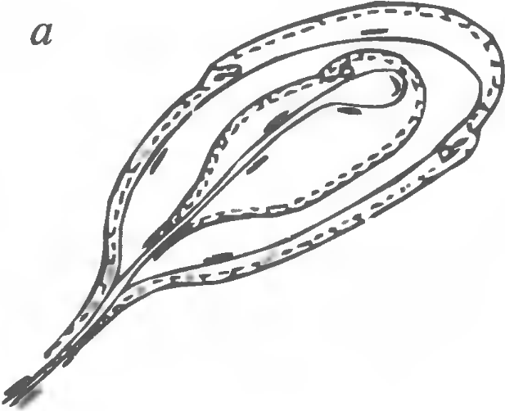
При разработке месторождений с горизонтальным и слабонаклонным залеганием полезного ископаемого при небольшой глубине, а также на нагорных карьерах применяются прямые съезды.
Схема автодорог в карьере

Slide 6
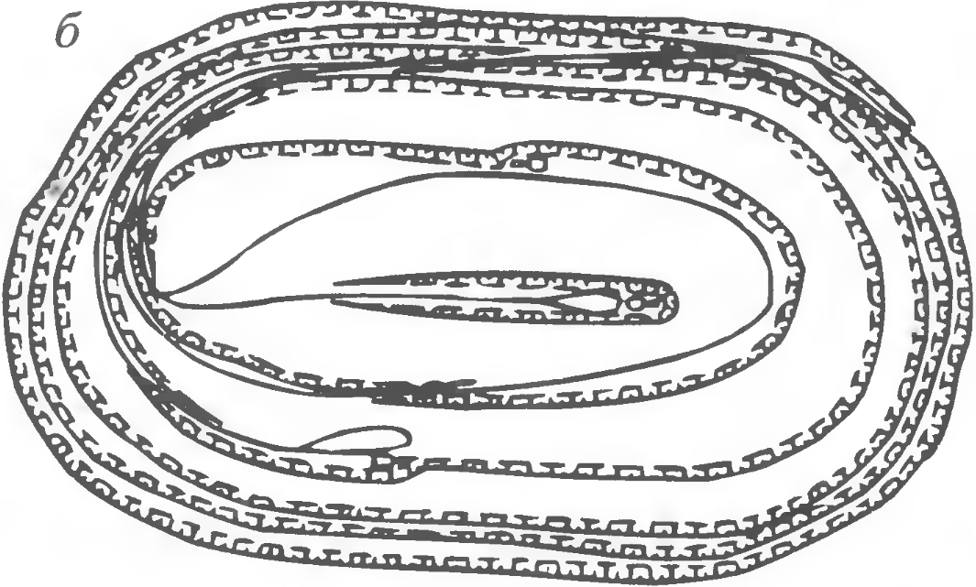
На глубоких карьерах с ограниченными размерами в плане получили распространение спиральные съезды.
Схема автодорог в карьере

Slide 7
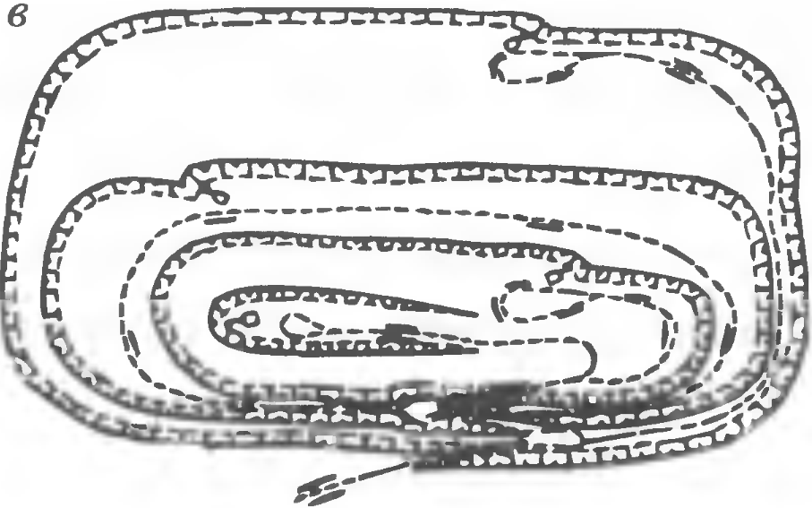
При значительной глубине и при разработке месторождений на склоне горы, когда достигнуть заданных отметок прямыми съездами сложно, используются петлевые съезды.
Схема автодорог в карьере

